Slide 1


ОАО «ВНИИНМ имени А.А.Бочвара»
Центр по обращению с ОЯТ, РАО и ВЭ
Использование полимерных покрытий при дезактивации и выводе из эксплуатации
Воронько Игорь Георгиевич,
главный специалист
АтомЭко, 16-17 октября 2012 г.

Slide 2
ОАО «ВНИИНМ имени А.А.Бочвара»
Центр по обращению с ОЯТ, РАО и ВЭ
Стадия I – сразу после нанесения пленкообразующего дезактивирующего состава.
Жидкая фаза
Дезактивируемая поверхность
Стадия II – формирование плёнки.
Полимеризованная фаза
Направление полимеризации
  радионуклиды
  молекулы связывающих добавок
АтомЭко, 16-17 октября 2012 г.

Slide 3
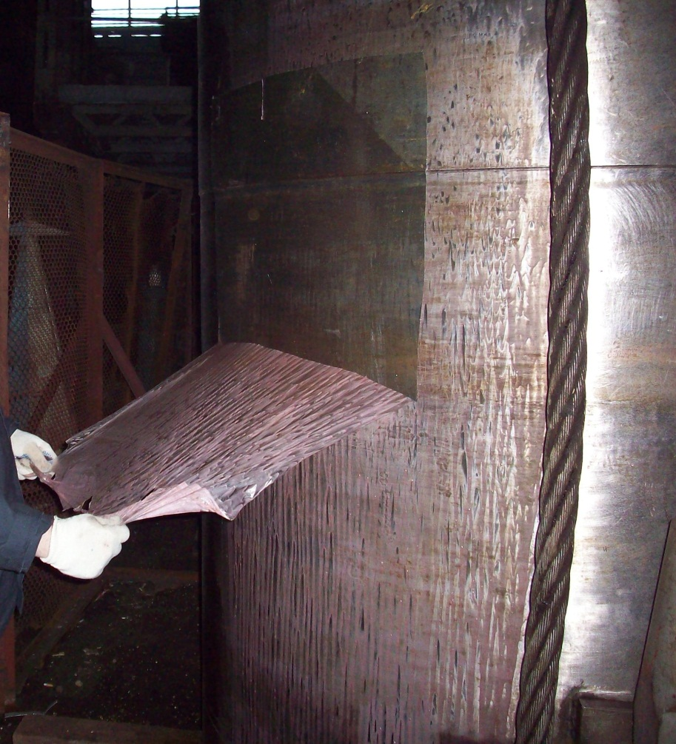
ОАО «ВНИИНМ имени А.А.Бочвара»
Центр по обращению с ОЯТ, РАО и ВЭ
Применение покрытий позволяет дезактивировать поверхность конструкционных материалов до допустимых норм
АтомЭко, 16-17 октября 2012 г.

Slide 4
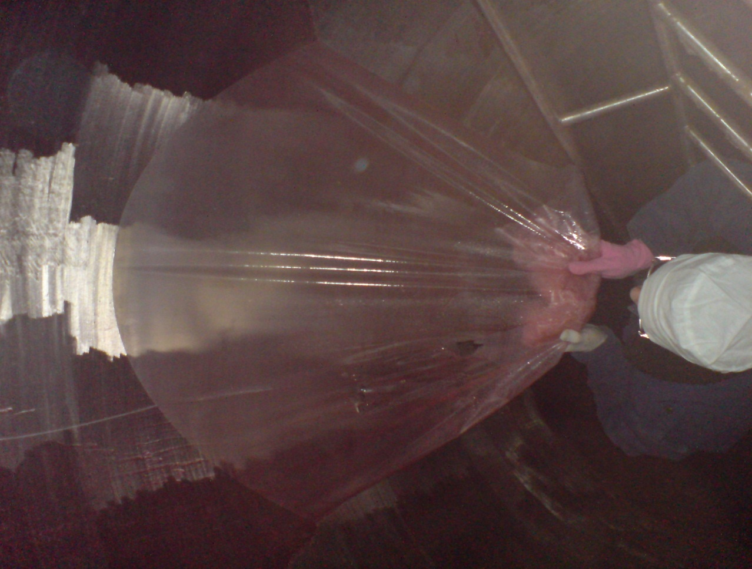
ОАО «ВНИИНМ имени А.А.Бочвара»
Центр по обращению с ОЯТ, РАО и ВЭ
В качестве пленкообразователя в пленочных рецептурах всех типов предпочтительно использовать водные растворы ПВС
АтомЭко, 16-17 октября 2012 г.

Slide 5
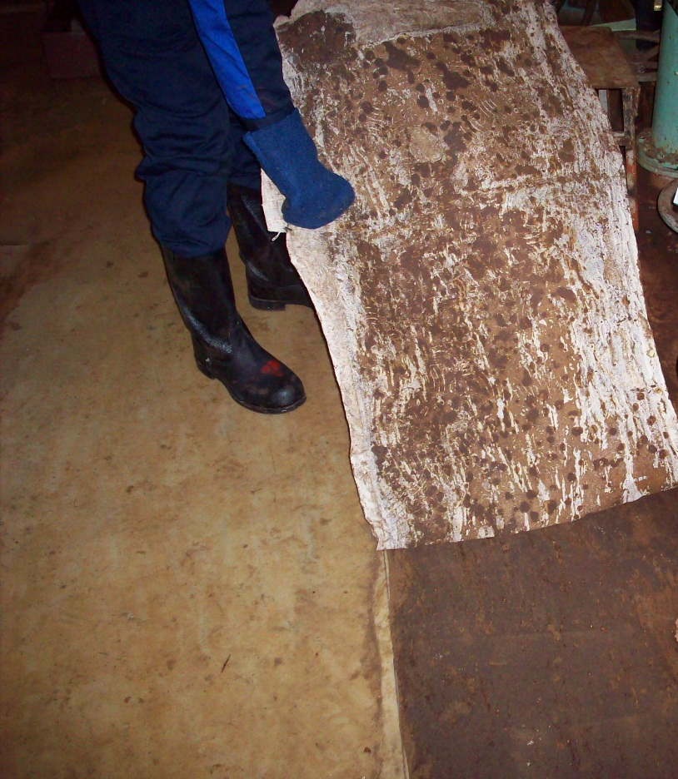
ОАО «ВНИИНМ имени А.А.Бочвара»
Центр по обращению с ОЯТ, РАО и ВЭ
Основополагающим фактором использования технологий дезактивации полимерными покрытиями сложных поверхностей является армирование дезактивирующих покрытий
АтомЭко, 16-17 октября 2012 г.

Slide 6
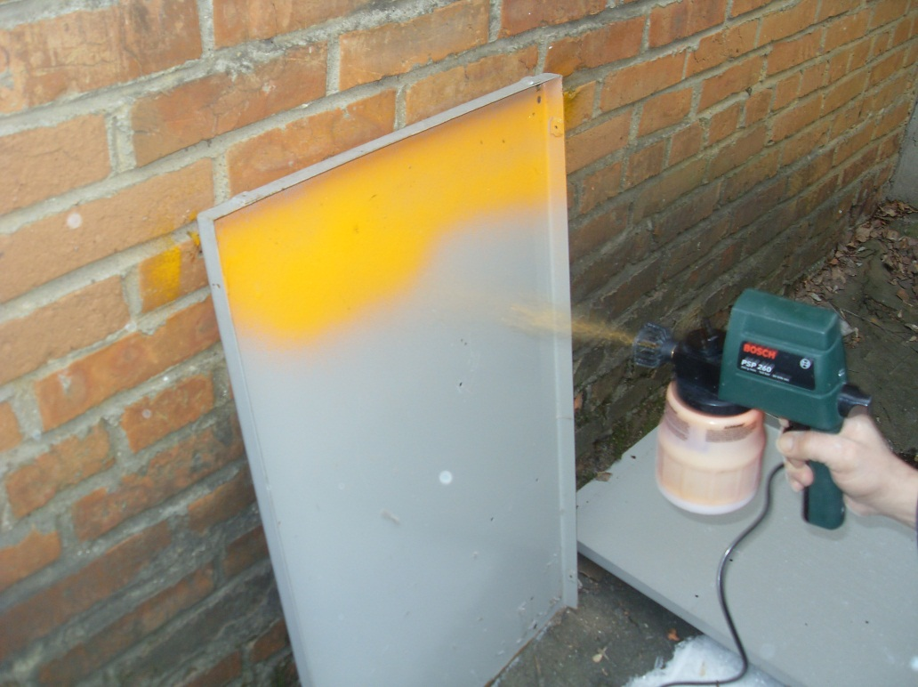
ОАО «ВНИИНМ имени А.А.Бочвара»
Центр по обращению с ОЯТ, РАО и ВЭ
Увеличение скорости нанесения полимерной композиции пневматическим распылением
АтомЭко, 16-17 октября 2012 г.

Slide 7
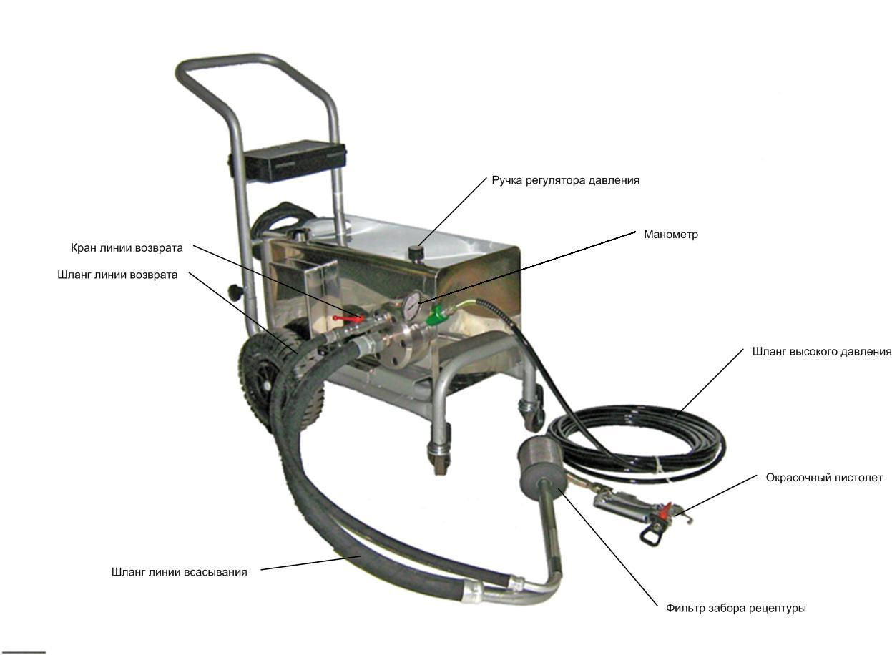
ОАО «ВНИИНМ имени А.А.Бочвара»
Центр по обращению с ОЯТ, РАО и ВЭ
Установка безвоздушного нанесения дезактивирующих и локализующих полимерных покрытий
«УБНП-2/И-8»
АтомЭко, 16-17 октября 2012 г.

